Slide 1
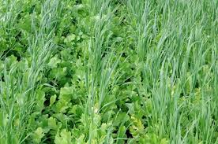
স্বাগতম

Slide 2
শিক্ষক পরিচিতি

Slide 3
পাঠ পরিচিতি
কৃষিশিক্ষা
নবম / দশম শ্রেণি
প্রথম অধ্যায়
কৃষি প্রযুক্তি

Slide 4
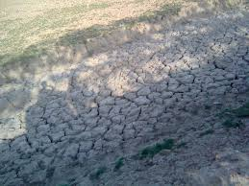
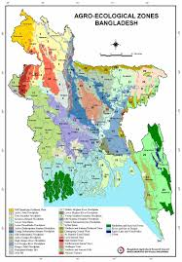
নিচের ছবিগুলো মনোযোগ দিয়ে দেখ
দোয়াশ মাটি
বিভিন্ন প্রকার মাটি
কৃষি পরিবেশ অঞ্চল
বাংলাদেশের সব এলাকার মাটিতে কি একই প্রকারের ফসল ফলে?
তাহলে চল আমরা দেখি বাংলাদেশের কোন কোন অঞ্চলে কি কি ধরণের ফসল ফলে

Slide 5
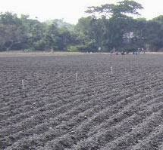
আজকের পাঠ
মৃত্তিকাভিত্তিক পরিবেশ অঞ্চলের বৈশিষ্ট্য অনুযায়ী ফসল নির্বাচন

Slide 6
শিখনফল
১। মাটির বৈশিষ্ট্য বলতে কি বুঝায় তা বলতে পারবে ;
২। কৃষি পরিবেশ অঞ্চলের শ্রেণি বিভাগ লিখতে পারবে ;
৩। বিভিন্ন মৃত্তিকা ভিত্তিক অঞ্চলে কোন কোন ফসল ভাল জন্মে
তা বিশ্লেষণ করতে পারবে।

Slide 7
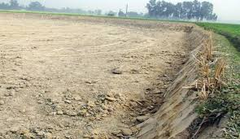
তোমরা কি বলতে পার মাটির বৈশিষ্ট্য কাকে বলে ?
মাটির বৈশিষ্ট্য বলতে মাটির শ্রেণি , জৈব , পদার্থের মাত্রা , পটাশজাত খনিজের মাত্রা, অম্লমান মাত্রা এবং মাটির বন্ধুরতাকে বোঝায় ।
মাটির প্রকৃতি বা বৈশিশট্য অনুযায়ী বাংলাদেশকে ৩০ টি কৃষি পরিবেশ অঞ্চলে ভাগ করা হয়েছে ।
কোন একটি কৃষি পরিবেশ অঞ্চল প্রকৃতপক্ষে সে অঞ্চলের মাটির প্রতিনিধিত্ব করে । এক একটি কৃষি অঞ্চল এক একটি প্রযুক্তি । মাটির গঠন ও প্রকৃতি অনুযায়ী ৩০ টি কৃষি পরিবেশ অঞ্চলকে ৫ টি ভাগে ভাগ করা হয়েছে।

Slide 8
মৃত্তিকা ভিত্তিক অঞ্চল
পাহাড়ী ও পাদভূমি অঞ্চল
দো আঁশ ও পলি দো আঁশ মাটি অঞ্চল
কাদা মাটি অঞ্চল
বরেন্দ্র ও মধুপুর অঞ্চল
ঊপকুলীয় অঞ্চল

Slide 9
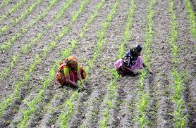
কোন কোন মৃত্তিকা অঞ্চলে কি কি ফসল ভাল জন্মে ?
১। দোআঁশ ও পলি দোআঁশ মাটি অঞ্চল
দোআঁশ অঞ্চলের মাটিতে জৈব পদার্থের মাত্রা অল্প থেকে মাঝারি । এর অম্লাত্বক ও ক্ষারত্বক মাত্রা ৫.২ থেকে ৬.২ পর্যন্ত ।
পলি দোআঁশ অঞ্চলের মাটিতে জৈব পদার্থের মাত্রা খুবই সামান্য । অম্লাত্বক ও ক্ষারত্বক মাত্রা ৪.৯ থেকে ৬.১ পর্যন্ত ।

Slide 10
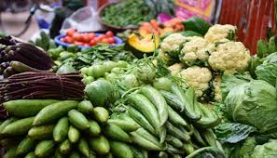
চাষ উপযোগী ফসল
এই ধরণের মাটিতে প্রায় সব রকমের ফসল ফলে ।
বৃষ্টি নির্ভর ফসল নির্বাচন – রবি মৌসুম : গম, মূলা,টমেটো ,ফুলকপি , বাধাকপি ,ঢেঁড়স, মরিচ, চিনা বাদাম ইত্যাদি ।
খরিপ -১: রোপা আউশ , বোনা আমন, পাট কাউন , বেগুন , তিল , মুগ , ল্বোনা আউশ,ভুট্টা , ধৈঞ্চা ইত্যাদি

Slide 11
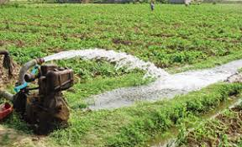
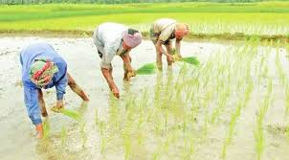
সেচ নির্ভর ফসল নির্বাচন : রবি মৌসুম – বোরো , আখ , পিয়াজ , রসুন, গম আলু মুগ , সরিষা ইত্যাদি।
খরিপ -১ : রোপা আউশ , পাট , তিল ভুট্টা
খরিপ -২ : রোপা আমন

Slide 12
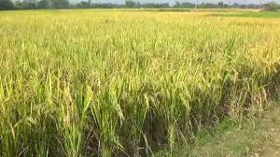
২। কাদা মাটি অঞ্চল
এই মাটিতে মাঝারি মাত্রায় জৌব পদার্থের উপস্থিতি লক্ষ্য করা যায় । ক্ষেত্র বিশেষ উচ্চমাত্রায় জৈব পদার্থ আছে। পটাশজাত খনিজের মাত্রা মাঝারি ।
বৃষ্টি নির্ভর ও সেচ নির্ভর উভয় ক্ষেত্রেই এই অঞ্চলের প্রধান ফসল ধান ।রবি মৌসুমে সেচের ব্যবস্থা থাকলে কিছু পরিমাণ অন্যান্য ফসল জন্মে।

Slide 13
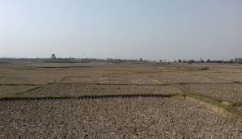
৩। বরেন্দ্র ও মধুপুর অঞ্চল
বরেন্দ্র অঞ্চলে উঁচু ও মাঝারি ঊঁচু ভূমি এবং মধুপুর অঞ্চলে সমতল ও উচু ভুমি বৈশিষ্ট্য ।
বৃষ্টি নির্ভর ফসল : রবি মৌসুম – বোরো , আখ , আলু সরিষা, মসুর ,ছোলা, বার্লি ও শীতকালীন সবজি।
খরিপ-১: বোনা আউশ , পাট , কাউন , গ্রীষ্মকালীন শাক সবজি।
খরিপ -২ : রোপা আমন ।

Slide 14
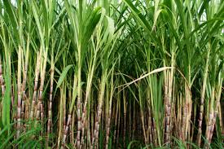
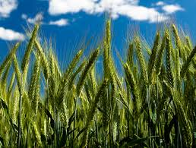
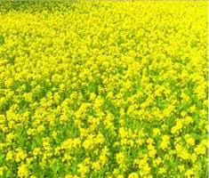
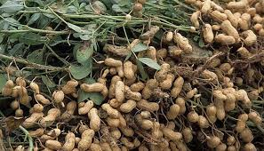
সেচ নির্ভর ফসল নির্বাচন
রবি মৌসুম -
এছাড়া মসুর , টমেটো ,বাঁধাকপি ,ছোলা , শীতকালীন শাক সবজি ।
খরিপ -১: রোপাআউশ, পাট মুগ, ঢেঁড়স।
খরিপ -২ : রোপা আমন ।

Slide 15
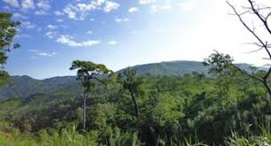
৪। পাহাড়ি ও পাদভূমি অঞ্চল
এই অঞ্চলের ৯০ শতাংশের বেশি ভূমি উঁচু । খাগড়াছড়ি , বান্দরবান ,রাঙামাটি ,কক্সবাজার ও আখাউড়া ।এই মাটি দো আঁশ । জৈব পদার্থ ও পটাশজাত খনিজের পরিমাণ সামান্য ।

Slide 16
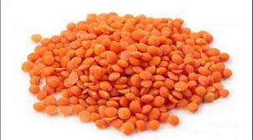
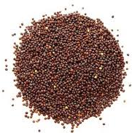
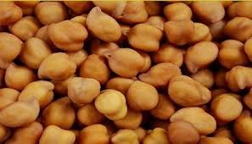
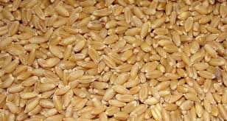
বৃষ্টি নির্ভর ফসল – রবি মৌসুম :
খরিপ -১ : বোনা আউশ, পাট , বোনা আমন
খরিপ -২ ঃ রোপা আমন ।
সেচ নির্ভর ফসল – উল্লেখিত ফসল গুলি সেচ নির্ভর ফসল হিসাবে চাষ করা হয় ।

Slide 17
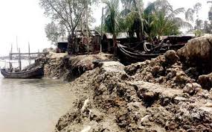
৫। উপকূলীয় অঞ্চল
সেন্টমার্টিন দ্বীপ , চট্টগ্রাম, ফেনী , নোয়াখালী , বরিশাল ও ভোলাসহ বাংলাদেশের সমুদ্র উপকূলীয় এলাকা এ অঞ্চলের অন্তর্গত । দোআঁশ এবং বেলে ও পলি দোআঁশ মাটি এই অঞ্চলের বৈশিষ্ট্য । এই অঞ্চলের মাটির অম্লমান মাত্রা ৭ থেকে ৮.৫ ।

Slide 18
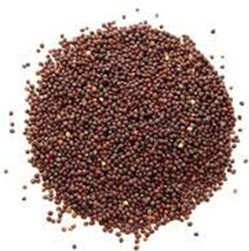
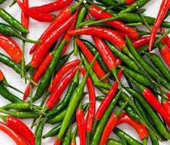
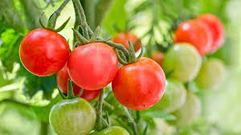
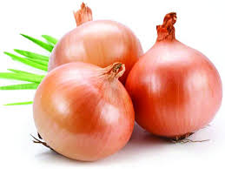
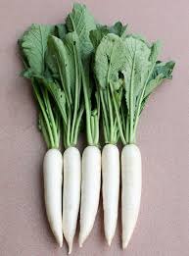
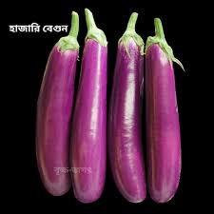
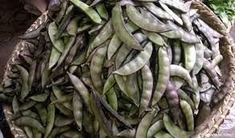
চাষ চাষোপোযোগী ফসল
বৃষ্টি নির্ভর ফসল –রবি মৌসুম:

Slide 19
খরিপ -১: বোনা আউশ ,রোপা আউশ ,পাট , কাকরোল ইত্যাদি ।
খরিপ -২: রোপা আমন
সেচ নির্ভর ফসল –
একই ধরণের ফসল উৎপাদন করা হয় ।

Slide 20
মূল্যায়ন
১। কাদামাটি অঞ্চলের কোন কোন ফসল ভাল জন্মে ?
২।বরেন্দ্র অঞ্চলে মাটির বৈশিষ্ট্য কেমন?
৩।পাহাড়ি ও পাদভূমি অঞ্চলে কোন ফসল ভাল জন্মে ?
৪। উপকূলীয় অঞ্চলে মাটি কোন ধরনের?

Slide 21
বাড়ির কাজ
১। তোমার এলাকার মাটি কোন প্রকারের এবং কোন ধরণের ফসল ভাল জন্মে তা খাতায় লিখে আনবে।

Slide 22
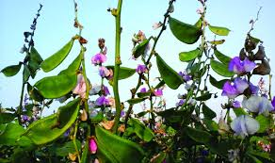
ধন্যবাদ

